Slide 1
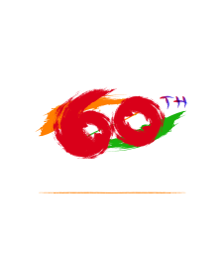
日印国交樹立60周年記念事業【その2】
「メトロ体感イベント企画」
１. 企画
■日本の円借款事業で日印事業のシンボルでもある「バンガロール
メトロ」をバンガロール在住の子供たちに体感してもらう
■子供たちにメトロの絵をスケッチしてもらい、コンクールを開催。
優秀作品には賞を提供する
■日本大使館殿にて60周年記念事業として正式に承認済
2.メトロ体感 & スケッチイベント
1) 参加対象者
日本人子供25名、インド人子供25名（同伴含め約150名）
2) スケジュール：日程6月3日 （日）
9：45 MG ROAD駅集合
10：00－10：30 メトロ乗車→最終駅のBaiyappanahalli駅まで
10：30－11：00 Baiyappanahalli駅でメトロ概要を説明
11：00－12：00 スケッチ（お絵かきの遅い子供は12：30をめどに終了）
12：00－12：30 MG ROAD駅へ移動 ⇒解散
※スタッフは絵をパウチ業者に手配して、翌日までにMG ROAD駅に掲載する

Slide 2
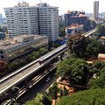
3. 審査・表彰式
1) 日程
6月10日（日）
2) 審査員
バンガロールアートスクール講師（イベント当日に審査）
3) 賞品（合計８賞、各賞2個づつ）
METRO賞、JICA賞、大使館賞、日本人会・商工会賞
４）会場/時間
Taj VIVANTA Yeshwanpure /11：00－11：30
4. 課題
①「安全第一」。落下・迷子防止等子供のコントロールをどうするか
→日本人6名・インド人6名の運営チームにて管理
②対象者集め
⇒日本人は補習授業校にて募集開始
③PR⇒広報計画をメトロ公社と協議中

